Slide 1

یائسگی و سلامت شما
Notes:
امروز در مورد یائسگی صحبت خواهیم کرد:
یائسگی چیست
چرا و چه زمانی اتفاق می افتد
علائم یائسگی چیست و چگونه می توان آنها را مدیریت کرد
چگونه از سلامت خود در دوران یائسگی و بعد از آن مراقبت کنیم.
یادداشت برای برگزار کننده : ما می دانیم که برای شرکت کنندگان از برخی فرهنگ ها ممکن است پیام های بهداشتی خاص مانند بحث در مورد رابطه جنسی و پیشگیری از بارداری نا مناسب باشد. شما این اختیار را دارید که آن مطالب را ارائه ندهید یا نحوه ارائه آن‌ها را متناسب با شرکت‌کنندگان تغییر دهید.

Slide 2


Slide 3
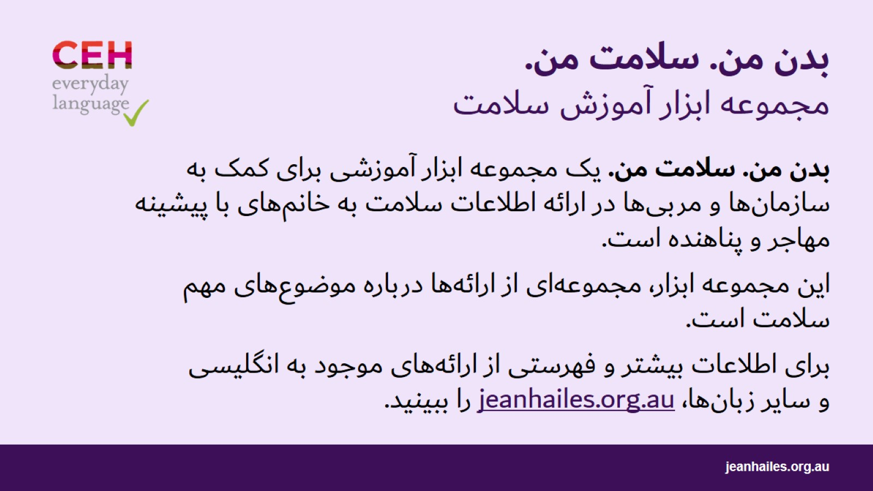
بدن من. سلامت من.
مجموعه ابزار آموزش سلامت
Notes:
بدن من. سلامت من. یک مجموعه ابزار آموزشی برای کمک به سازمان‌ها و مربی‌ها در ارائه اطلاعات سلامت به خانم‌های با پیشینه مهاجر و پناهنده است. این مجموعه ابزار، همچنین گفتگو با خانم‌ها درباره سلامتشان را ترغیب می‌کند.
این مجموعه ابزار، مجموعه‌ای در حال گسترش از ارائه‌ها درباره موضوع‌های مهم سلامت مانند زندگی سالم، سلامت عاطفی، یائسگی و سلامت جنسی است.
برای اطلاعات بیشتر و فهرستی از ارائه‌های موجود به انگلیسی و سایر زبان‌ها، jeanhailes.org.au را ببینید.

Slide 4
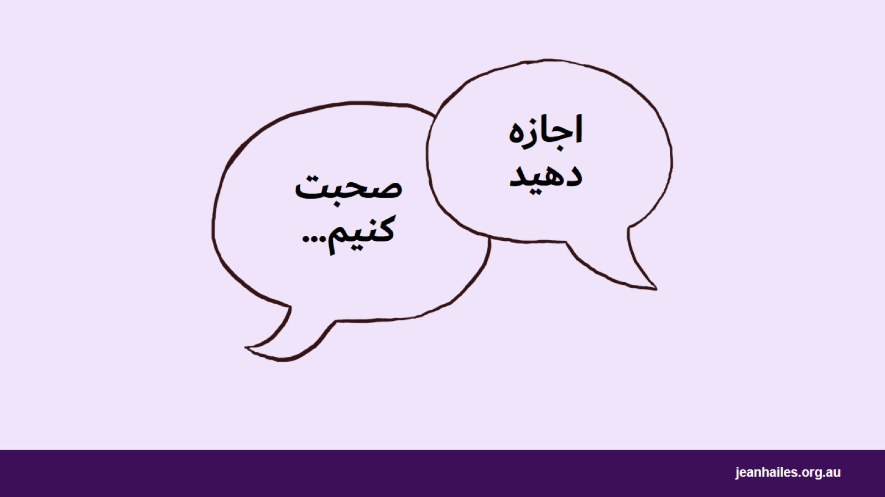
Notes:
جلسه را با بحث گروهی در مورد آنچه شرکت کنندگان در مورد یائسگی و تأثیر آن بر سلامتی می دانند شروع کنید.
سوالاتی که باید با گروه در مورد آنها بحث کنید*:
یائسگی چیست؟
آیا بحث درباره یائسگی در کشور تان بی ادبانه نیست؟
آیا صحبت کردن در مورد یائسگی آسان است/آیا احساس راحتی می کنید؟
آیا از یائسگی می ترسید یا منتظر آن بودید؟
اطلاعات مربوط به یائسگی را از کجا به دست می آورید (به عنوان مثال، اعضای بزرگتر خانواده، منابع کشورتان)؟
چه علائم یائسگی را تجربه کرده اید؟
* یادداشت برای برگزار کننده: برای هدایت یک بحث کوتاه، چند سوال انتخاب کنید.

Slide 5
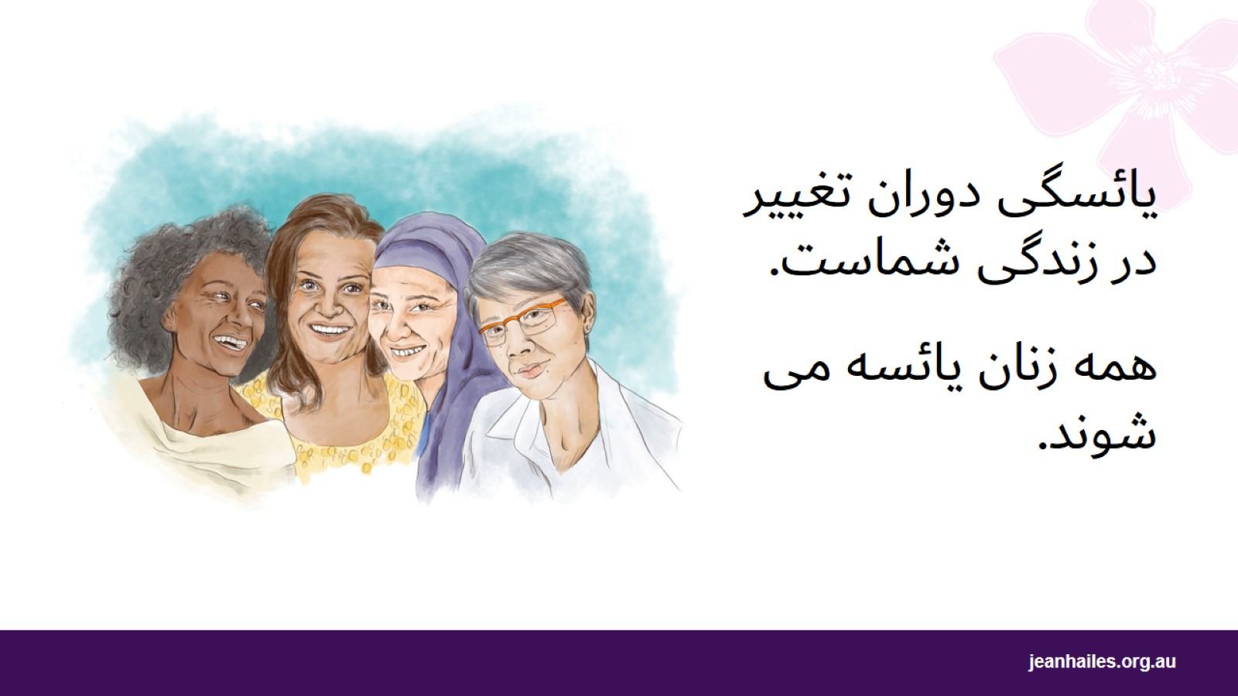
یائسگی دوران تغییر
در زندگی شماست.
همه زنان یائسه می شوند.
Notes:
یائسگی دوران تغییر در زندگی شماست. این زمانی است که آخرین دوره پریود شما اتفاق می افتد و مرحله جدیدی از زندگی شما بدون پریود آغاز می شود. شما ممکن است از نام دیگری برای پریود استفاده کنید، به عنوان مثال، خونریزی ماهانه، لکه بینی یا لک.
یائسگی یک امر طبیعی است. همه زنان یائسه می شوند.
یائسگی در واقع به معنای قطع (پایان) پریود است.

Slide 6
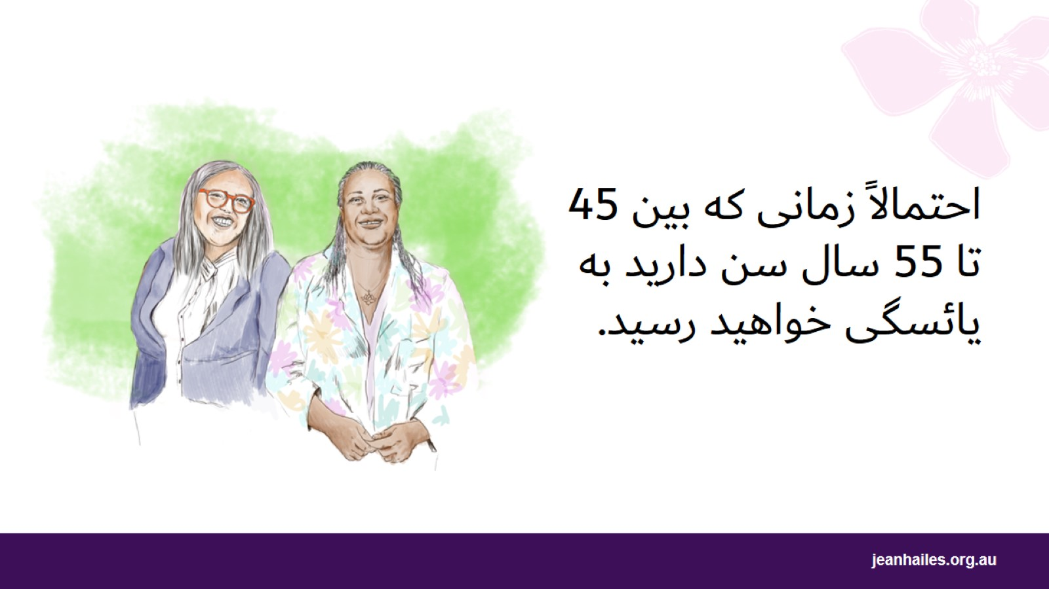
احتمالاً زمانی که بین 45
تا 55 سال سن دارید به یائسگی خواهید رسید.
Notes:
برای اکثر زنان در استرالیا، یائسگی زمانی اتفاق می افتد که بین 45 تا 55 سال سن دارند.
برخی از زنان ممکن است در دهه 30 یا 20 سالگی یائسگی را تجربه کنند، اما این امر رایج نیست.
اگر قاعدگی شما به طور طبیعی قبل از 45 سالگی متوقف شد، باید برای بررسی سلامت خود به پزشک مراجعه کنید.

Slide 7
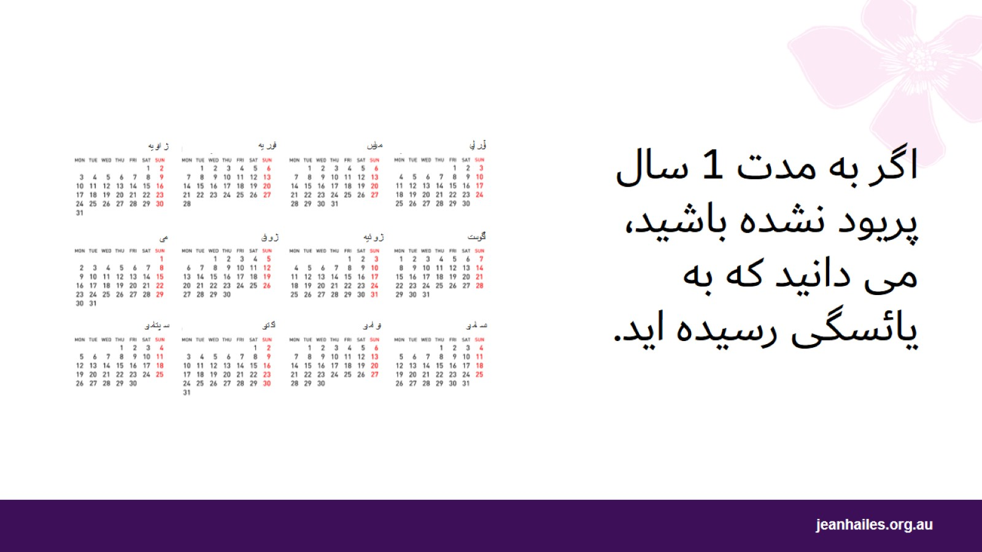
اگر به مدت 1 سال پریود نشده باشید،
می دانید که به
یائسگی رسیده اید.
Notes:
زمانی که به مدت 1 سال (12 ماه) پریود نشده اید می دانید که به یائسگی رسیده اید.
اگر از روش‌های پیشگیری از بارداری استفاده می‌کنید و پریود نمی‌شوید، تشخیص اینکه آیا به یائسگی رسیده‌اید دشوارتر است. در مورد آن با یک پزشک یا پرستار صحبت کنید زیرا ممکن است برای تایید یائسگی به آزمایش خون نیاز داشته باشید.

Slide 8
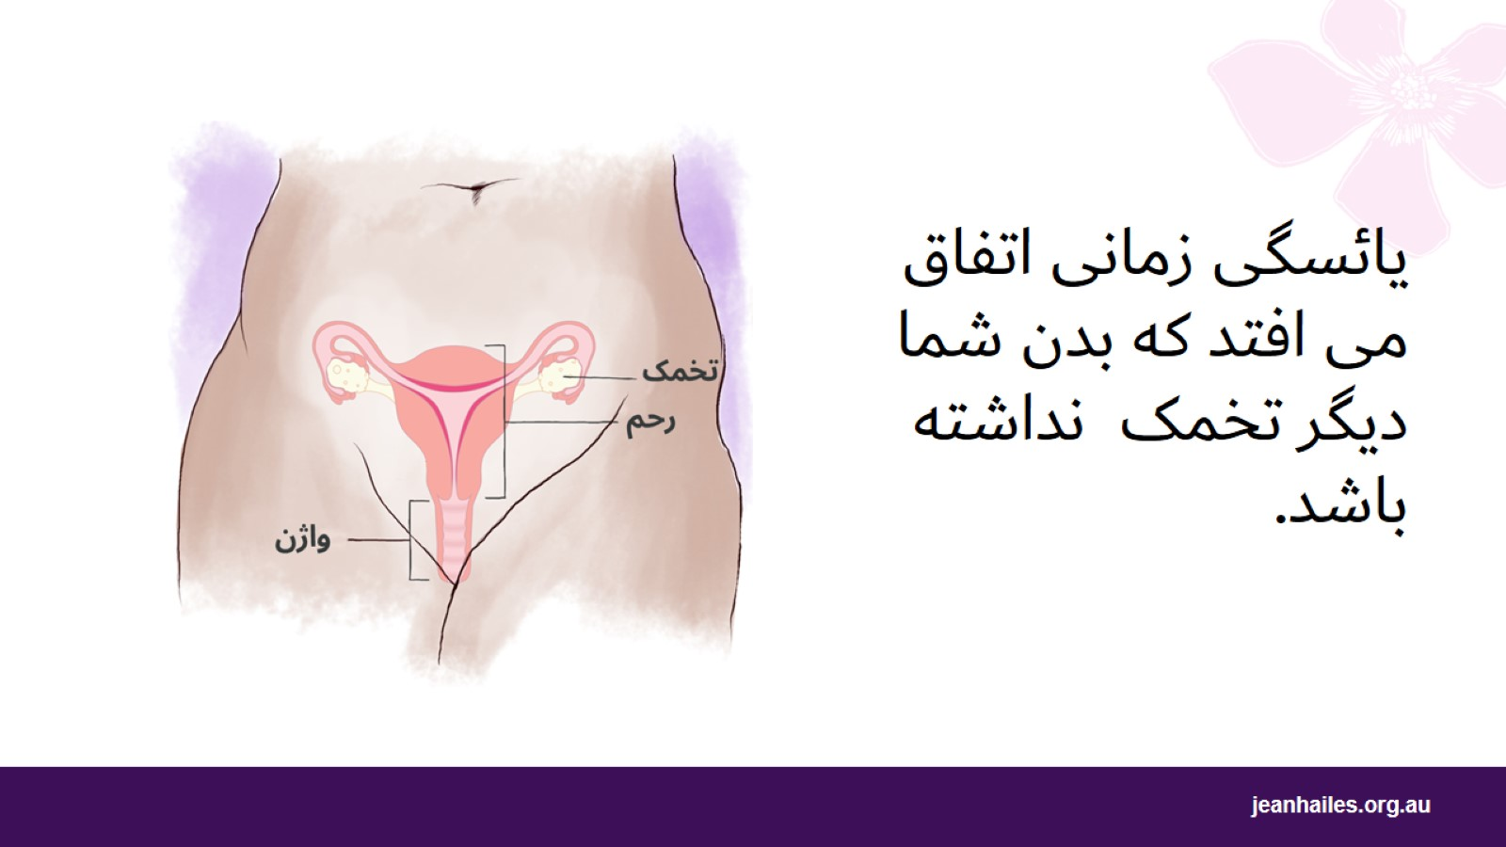
یائسگی زمانی اتفاق می افتد که بدن شما دیگر تخمک نداشته باشد.
Notes:
شما وقتی به دنیا آمدید در بدن خود تخمک داشتید. برای اینکه بتوانید بچه دار شوید به تخمک نیاز دارید.
یائسگی زمانی اتفاق می افتد که تخمک در بدن شما تمام شود.
این بدان معنی است که پریود شما متوقف می شود و دیگر نمی توانید باردار شوید.

Slide 9
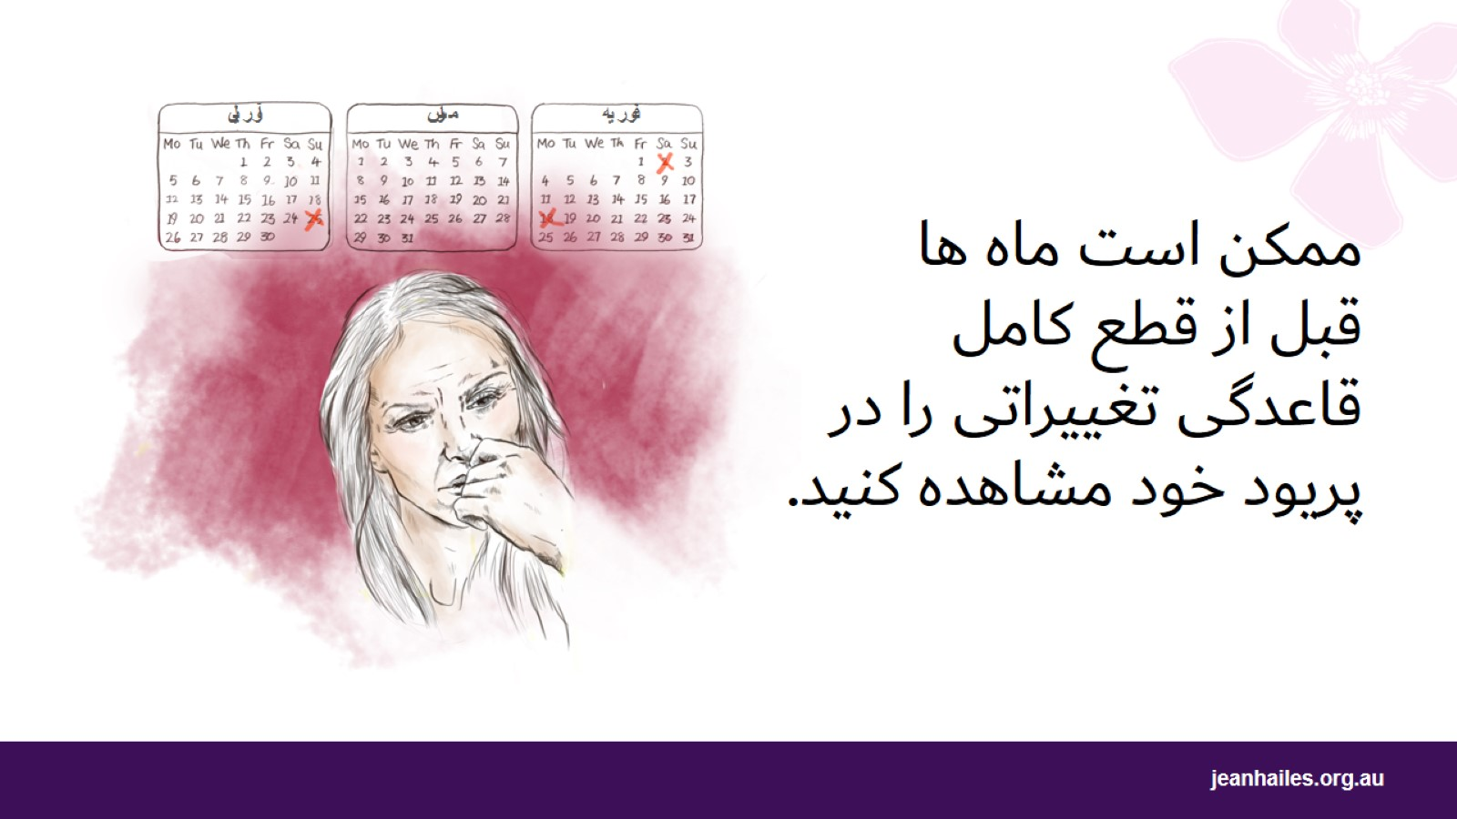
ممکن است ماه ها
قبل از قطع کامل قاعدگی تغییراتی را در پریود خود مشاهده کنید.
Notes:
ممکن است برای ماه ها، حتی یک یا دو سال، قبل از اینکه پریود شما به طور کامل متوقف شود، تغییراتی را در روال پریود خود مشاهده کنید.
ممکن است پریود شما بیشتر یا کمتر از قبل شود. ممکن است سبک تر یا سنگین تر از حد معمول شوند، یا روزهای بیشتر یا روزهای کمتری ادامه پیدا کنند.

Slide 10
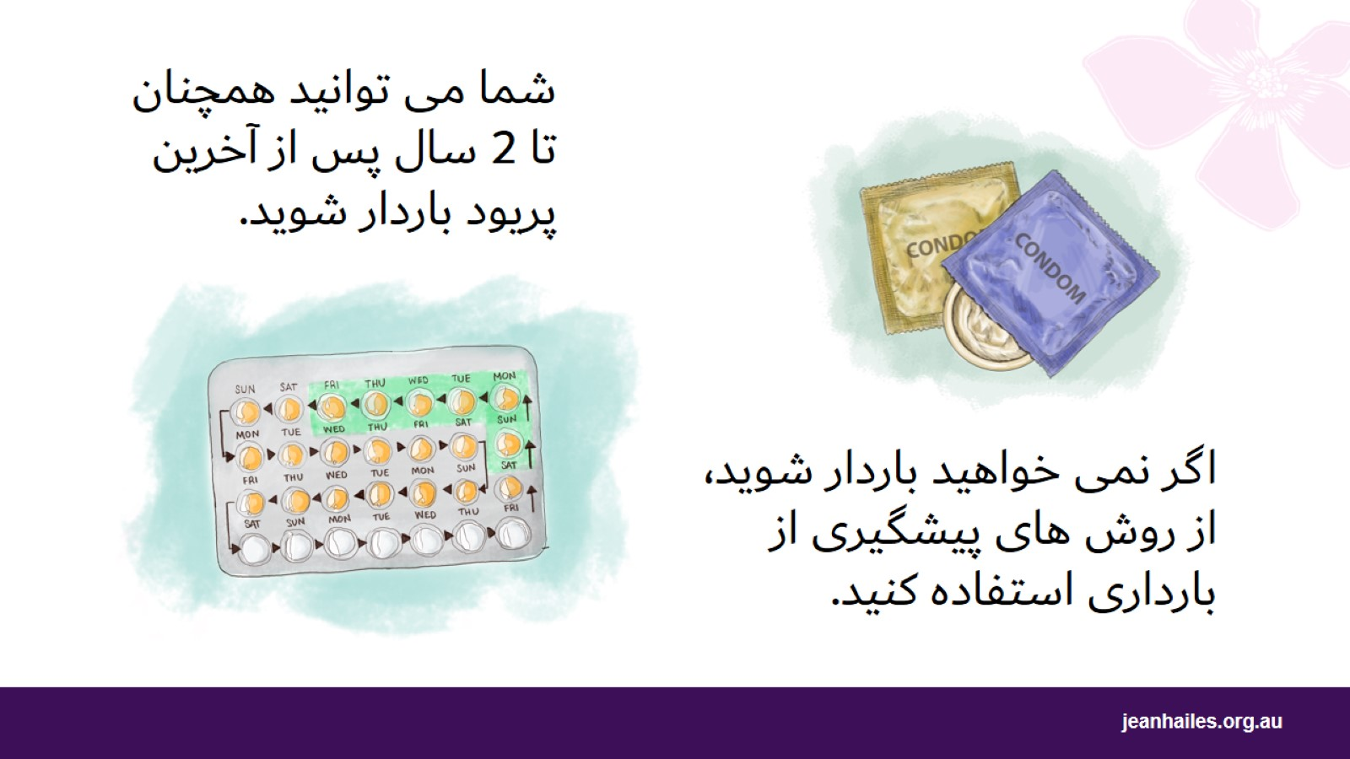
شما می توانید همچنان
تا 2 سال پس از آخرین
پریود باردار شوید.
Notes:
در صورت نامنظم بودن پریود و تا 2 سال پس از آخرین پریود شما هنوز هم می توانید باردار شوید.
اگر نمی خواهید باردار شوید، تا 2 سال پس از آخرین پریود از روش های پیشگیری از بارداری استفاده کنید.
پیشگیری از بارداری کاری است که می توانید انجام دهید، چیزی که می توانید بخورید یا استفاده کنید، در صورتی که رابطه جنسی دارید اما نمی خواهید باردار شوید، مانند استفاده از کاندوم یا مصرف قرص های خاصی که مانع باردار شدن زنان می شود.
یادداشت برای برگزار کننده: اگر برای شرکت‌کنندگان مناسب نیست، می‌توانید این پیام را حذف کنید یا به روش دیگری ارائه دهید.

Slide 11

علائم یائسگی را بشناسید
Notes:
بیایید در مورد علائم یائسگی صحبت کنیم.

Slide 12
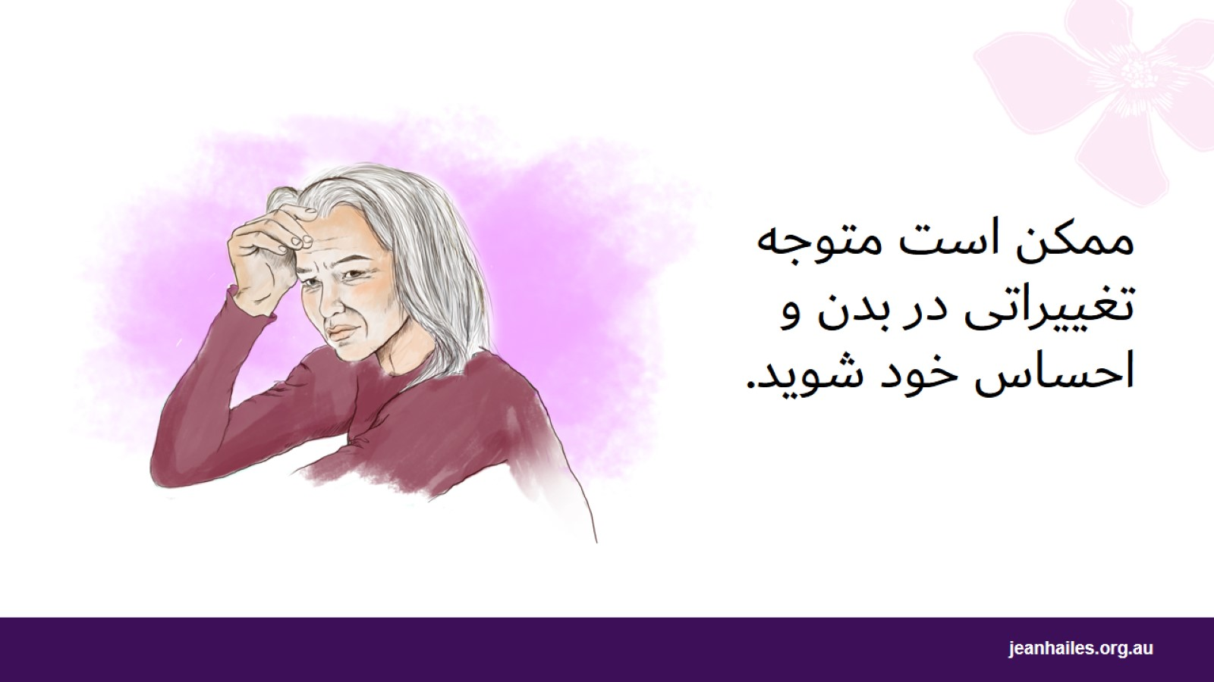
ممکن است متوجه تغییراتی در بدن و
احساس خود شوید.
Notes:
نزدیک زمان یائسگی، ممکن است متوجه تغییراتی در بدن و احساس خود شوید. این تغییرات علائم یائسگی هستند.

Slide 13
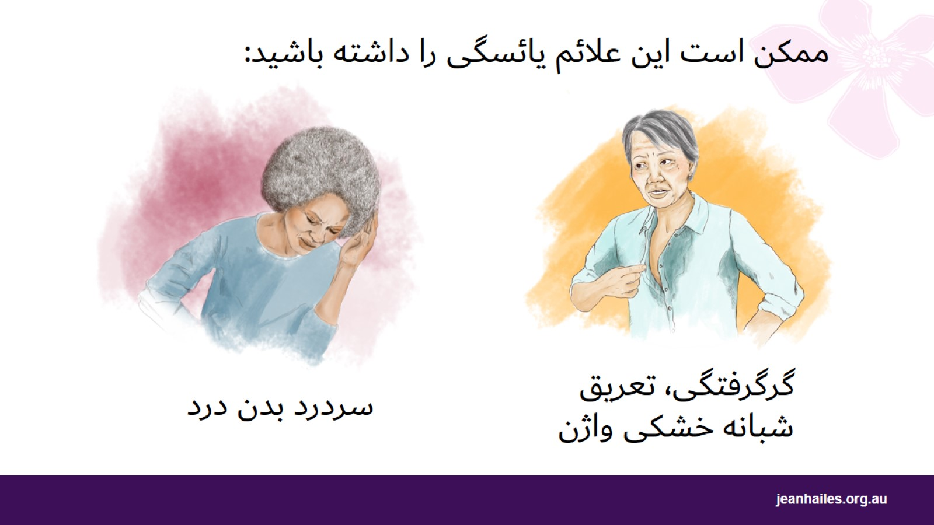
Notes:
ممکن است این علائم یائسگی را داشته باشید:
گرگرفتگی – زمانی که به طور ناگهانی احساس گرما می کنید و شروع به عرق کردن می کنید
تعریق شبانه - وقتی در طول شب زیاد عرق می کنید، لباس ها و ملحفه هایتان خیس می شوند.
خشکی واژن، که می تواند باعث دردناک شدن رابطه جنسی برای شما شود
درد هنگام ادرار و عفونت های مکرر
بدن درد - زمانی که در بدن تان احساس ناراحتی می کنید
سردرد
بسیاری از زنان این علائم را دارند.

Slide 14
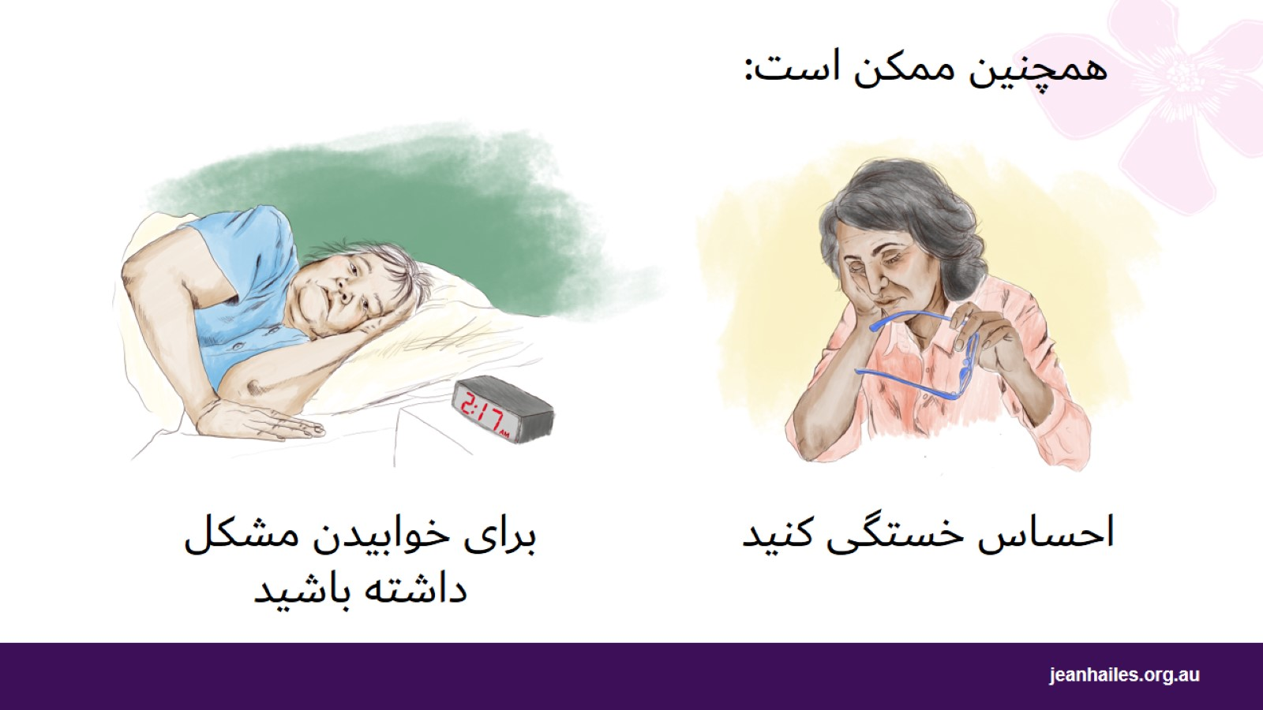
Notes:
همچنین ممکن است:
بیش از حد معمول احساس خستگی کنید
مشکل به خواب رفتن یا خواب ماندن دارید.

Slide 15
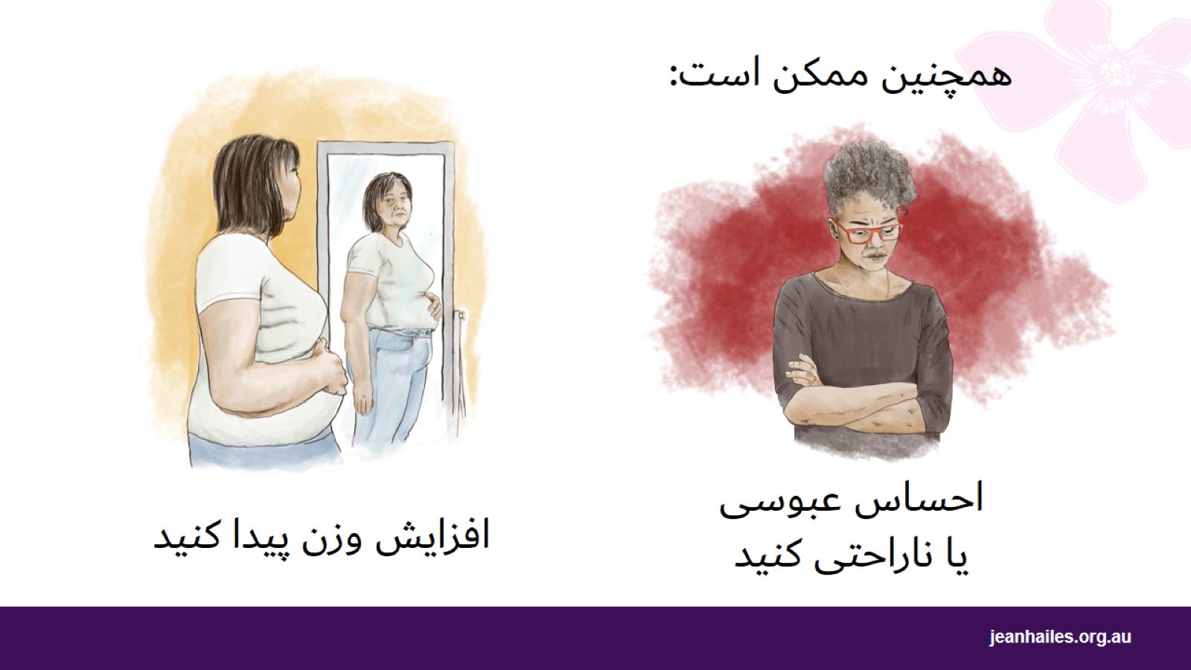
Notes:
همچنین ممکن است:
احساس عبوسی یا ناراحتی کنید
افزایش وزن پیدا کنید، به خصوص در اطراف کمر.

Slide 16
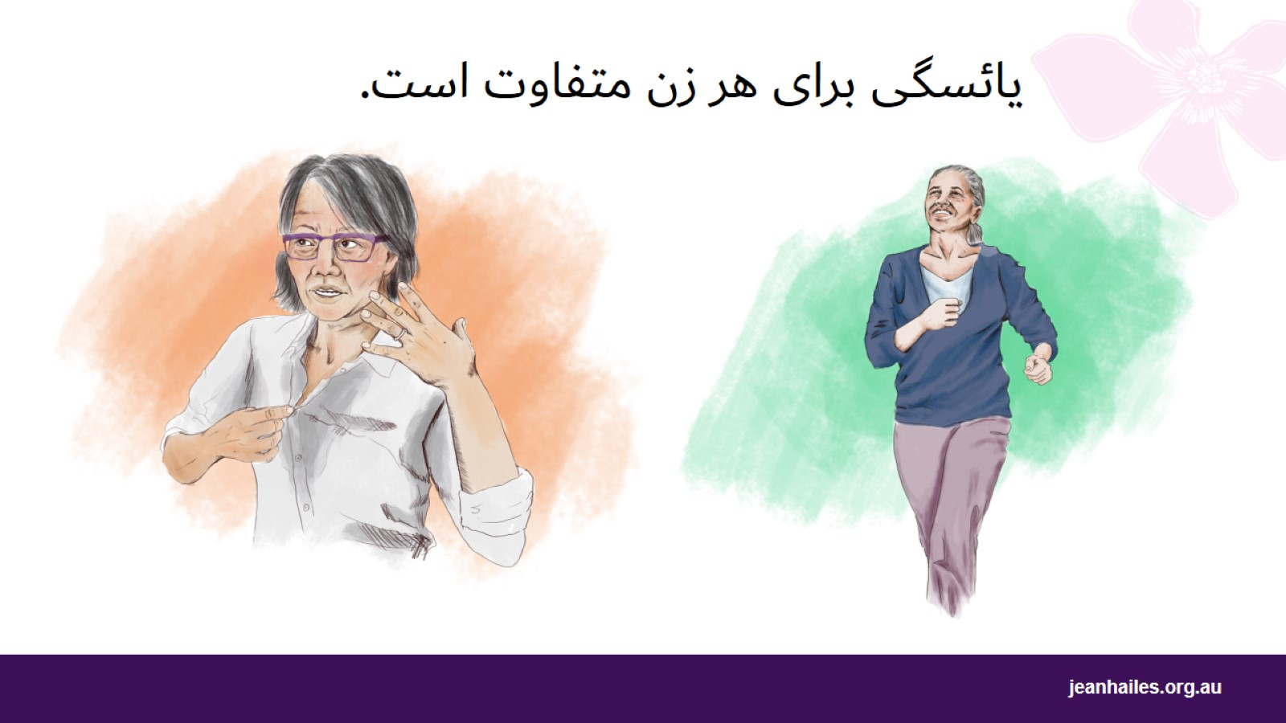
یائسگی برای هر زن متفاوت است.
Notes:
هر زن تجربه متفاوتی از یائسگی خواهد داشت.
شما ممکن است هیچ علامتی نداشته باشید، ممکن است فقط علائم کمی داشته باشید، یا ممکن است علائمی داشته باشید که کنار آمدن با آنها بسیار سخت است.

Slide 17
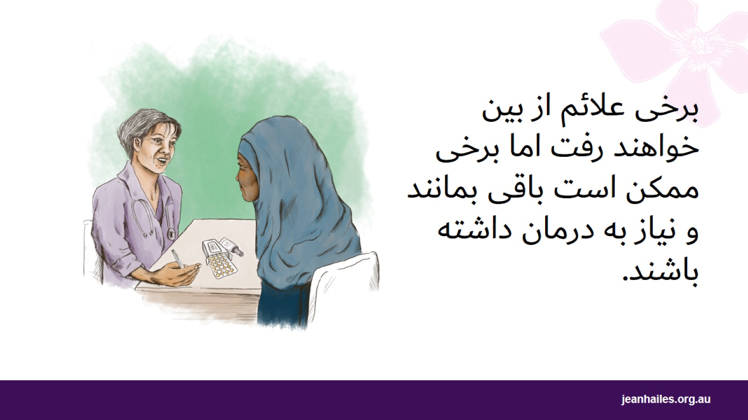
برخی علائم از بین خواهند رفت اما برخی ممکن است باقی بمانند و نیاز به درمان داشته باشند.
Notes:
علائم رایج، مانند احساس گرما و عرق کردن، اغلب خود به خود از بین می روند. بسیاری از زنان می توانند بدون هیچ گونه درمان دارویی با این علائم کنار بیایند.
برخی از تغییرات در بدن شما، مانند خشکی واژن، ممکن است ادامه داشته باشد و ممکن است برای کمک به شما برای مقابله با آنها نیاز به درمان پزشکی داشته باشید.
بیایید اکنون در مورد آنچه که می توانیم انجام دهیم تا علائم کاهش یافته و احساس بهتری داشته باشید، صحبت کنیم.

Slide 18

علائم یائسگی خود را مدیریت کنید
Notes:
اگر علائم یائسگی شما را آزار می دهد، کارهایی وجود دارد که می توانید انجام دهید تا احساس بهتری داشته باشید.

Slide 19
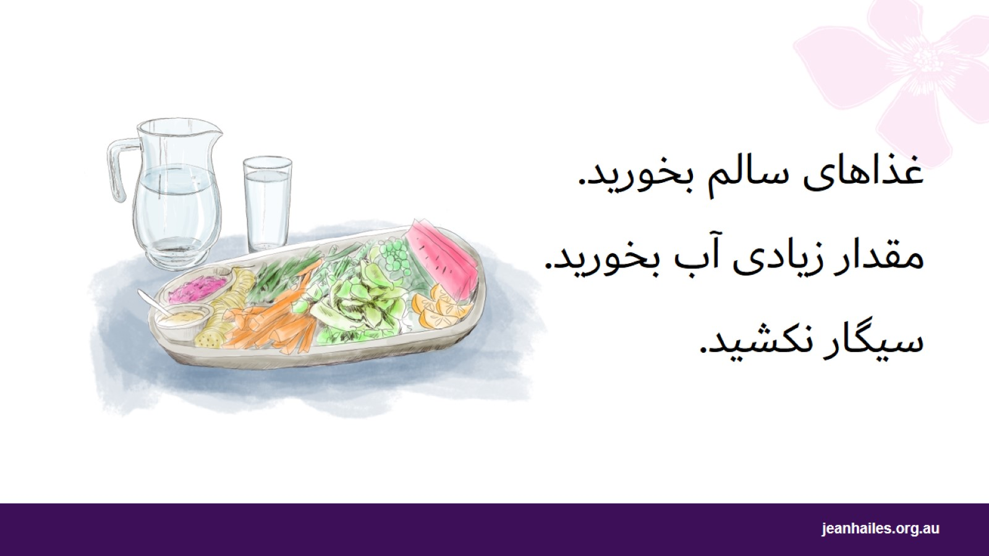
غذاهای سالم بخورید.
مقدار زیادی آب بخورید.
سیگار نکشید.
Notes:
برای احساس بهتر و سالم ماندن در دوران یائسگی و بعد از آن:
غذاهای سالم بخورید - سبزیجات، میوه، غلات کامل، گوشت بدون چربی (بدون چربی زیاد)، ماهی، شیر و ماست طبیعی
نوشیدن مقدار زیادی آب - روزانه 2 لیتر یعنی 8 فنجان مایعات و بیشتر آن آب مصرف کنید
سیگار نکشید.

Slide 20
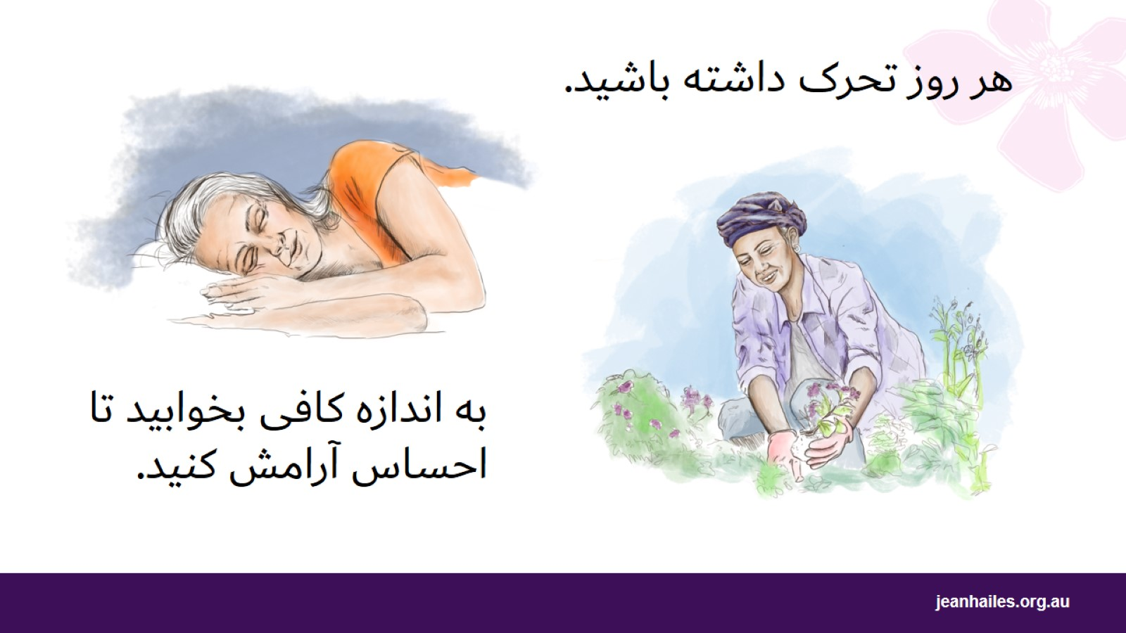
به اندازه کافی بخوابید تا احساس آرامش کنید.
Notes:
هر روز تحرک داشته باشید. به عنوان مثال، به پیاده روی، ورزش، کار در باغ، شنا، رقص بروید.
هر شب حدود 8 ساعت بخوابید.

Slide 21
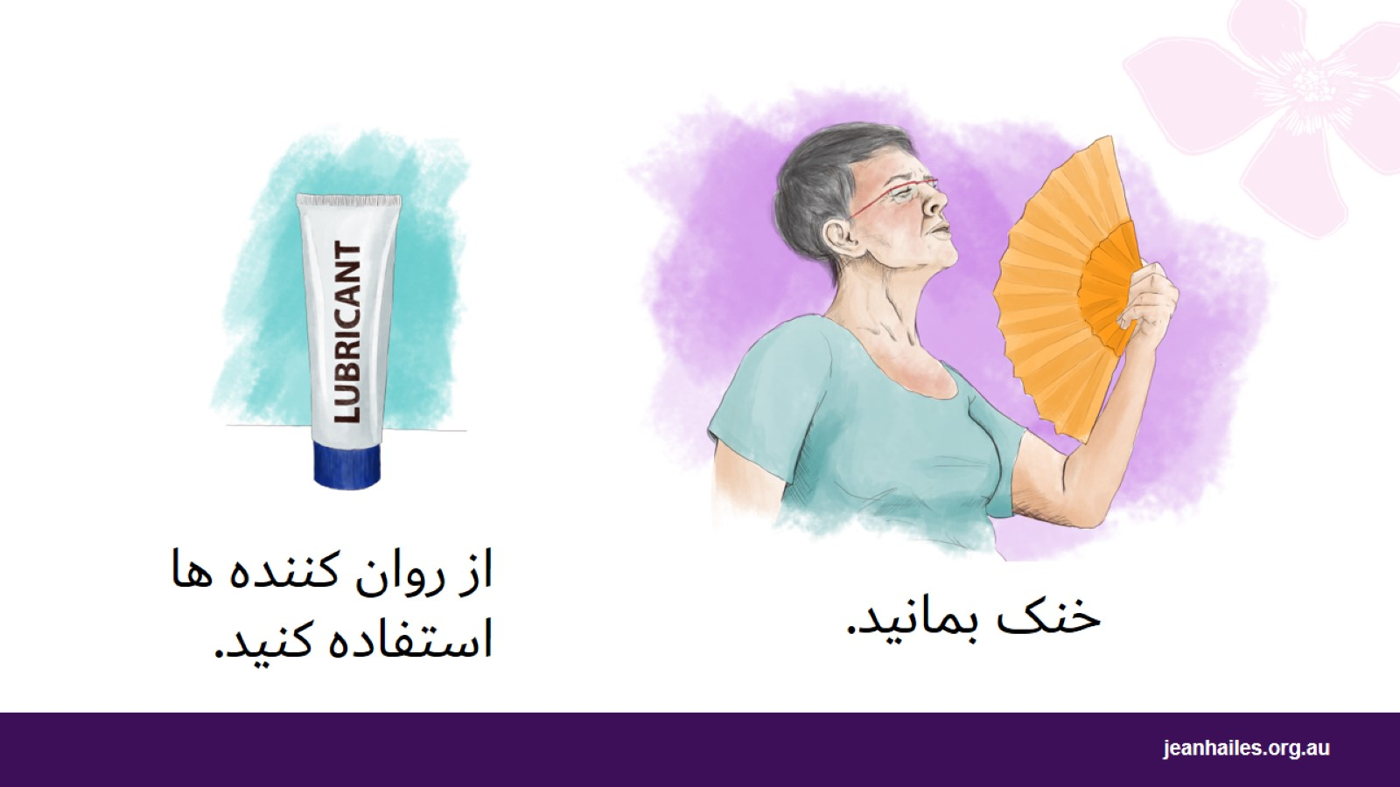
خنک بمانید.
Notes:
سعی کنید خنک بمانید:
از پنکه یا تهویه مطبوع، بادبزن و اسپری آب استفاده کنید
لباس لایه لایه بپوشید که وقتی گرم تان شد به راحتی آن‌ها را دربیاورید
نوشیدنی های سرد بخورید
از روان کننده ها استفاده کنید. روان کننده ها ژل ها، مایعات و روغن های خاصی هستند که می توانید آنها را در داخل واژن و روی آلت تناسلی همسرتان بمالید تا واژن را مرطوب تر کرده و از درد در حین رابطه جنسی جلوگیری کنید. می توانید آنها را در داروخانه یا سوپرمارکت خریداری کنید.
یادداشت برای برگزارکننده: در صورتی که مضمون ارائه شده برای شرکت کنندگان مناسب نباشد، می توانید پیام مربوط به روان کننده ها را حذف کنید یا آن را به شکل دیگری ارائه کنید.

Slide 22
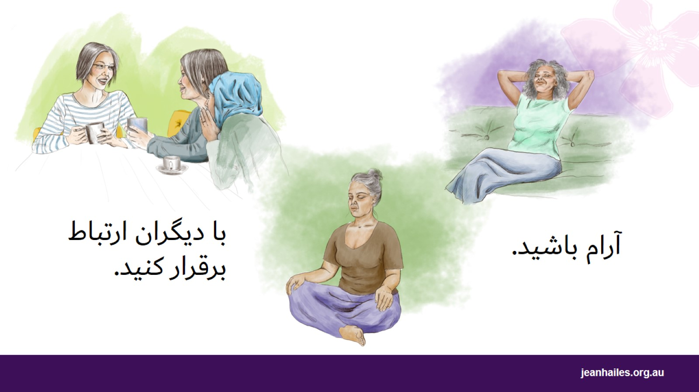
آرام باشید.
Notes:
کارهایی مانند یوگا یا مدیتیشن را امتحان کنید تا به آرامش برسید.
با افراد دیگر ارتباط برقرار کنید - زمانی را با خانواده خود بگذرانید، با دوستان خود تماس بگیرید یا با آنها به پیاده روی یا صرف غذا بروید، با همسایه ها گپ بزنید.

Slide 23
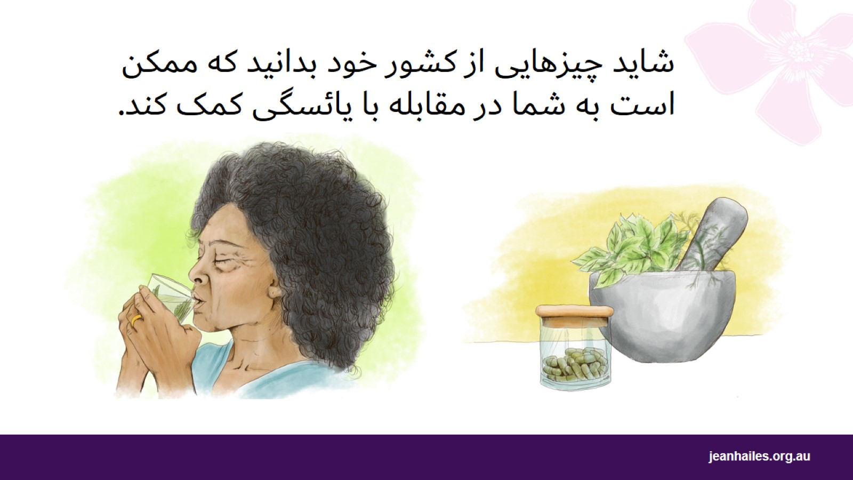
شاید چیزهایی از کشور خود بدانید که ممکن است به شما در مقابله با یائسگی کمک کند.
Notes:
ممکن است چیزهایی از کشور خود و فرهنگ خود بدانید که ممکن است به شما در مقابله با علائم یائسگی کمک کند.
برخی از این موارد خوب هستند اما ممکن است برخی دیگر ایمن نباشند. اگر در مورد آنها مطمئن نیستید با پزشک یا پرستار خود صحبت کنید.

Slide 24
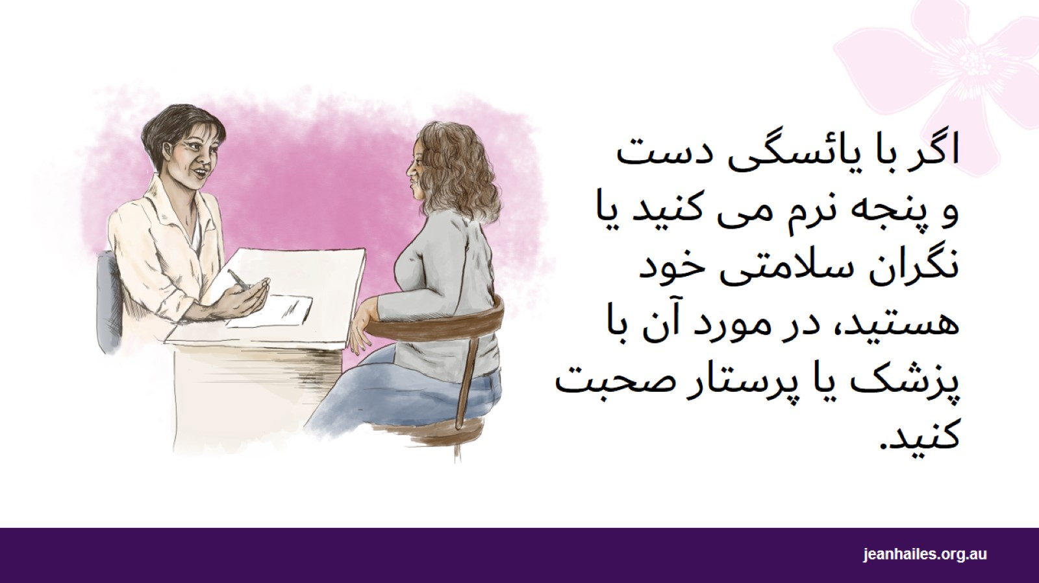
اگر با یائسگی دست
و پنجه نرم می کنید یا نگران سلامتی خود
هستید، در مورد آن با پزشک یا پرستار صحبت کنید.
Notes:
در موارد زیر با پزشک یا پرستار خود صحبت کنید:
کنار آمدن با یائسگی برای شما خیلی سخت است
علائم یائسگی شما را آزار می دهد یا شما را از انجام کاری که می خواهید در زندگی روزمره خود انجام دهید باز می دارد
شما نگران سلامتی خود هستید

Slide 25
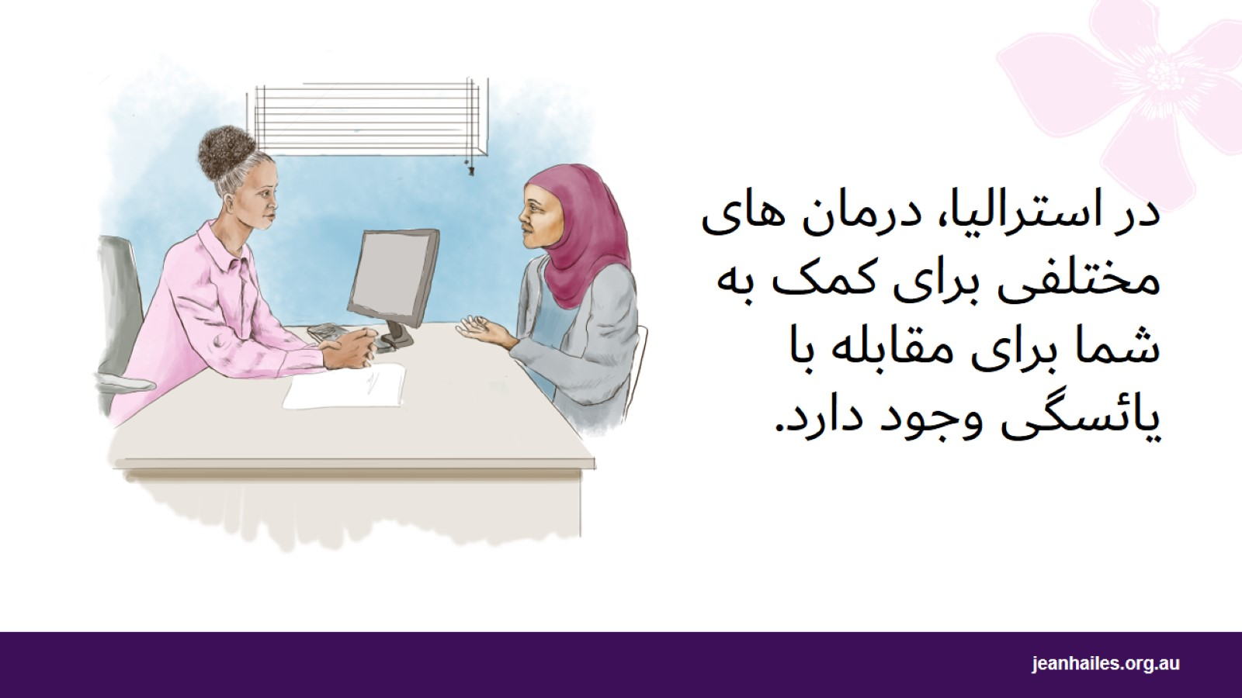
در استرالیا، درمان های مختلفی برای کمک به شما برای مقابله با یائسگی وجود دارد.
Notes:
در استرالیا، درمان های مختلفی برای کمک به شما برای مقابله با علائم یائسگی وجود دارد.
برای صحبت در مورد گزینه های مختلف و یافتن درمانی که برای شما مناسب است، یک وقت ملاقات با پزشک یا پرستار خود بگیرید.
پزشک همچنین می تواند دارویی را به شما توصیه کند تا به شما کمک کند احساس بهتری داشته باشید.

Slide 26

بعد از یائسگی سالم بمانید
Notes:
بسیار مهم است که بعد از یائسگی سالم بمانید.

Slide 27
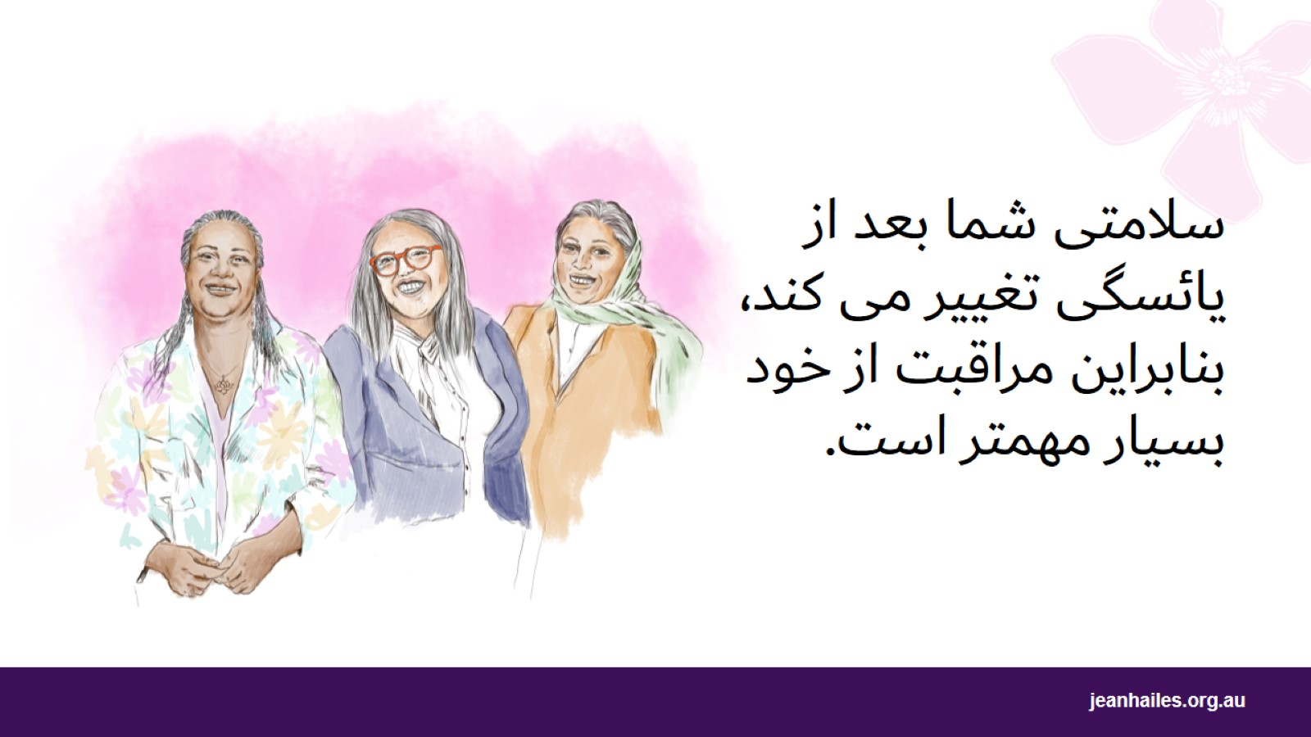
سلامتی شما بعد از یائسگی تغییر می کند، بنابراین مراقبت از خود
بسیار مهمتر است.
Notes:
سلامتی شما بعد از یائسگی تغییر می کند. خطر ابتلا شما به این بیماری ها بیشتر است:
بیماری قلبی - به عنوان مثال، حمله قلبی یا سکته
پوکی استخوان - زمانی که استخوان های شما ضعیف می شوند و می توانند راحت تر بشکنند
دیابت نوع 2 - زمانی که قند زیادی در خون شما وجود دارد که می تواند به برخی از قسمت های بدن شما آسیب برساند
زوال عقل - بیماری که بر مغز شما تأثیر می گذارد
برخی انواع سرطان
بسیار مهم است که بعد از یائسگی مراقب سلامتی خود باشید.

Slide 28
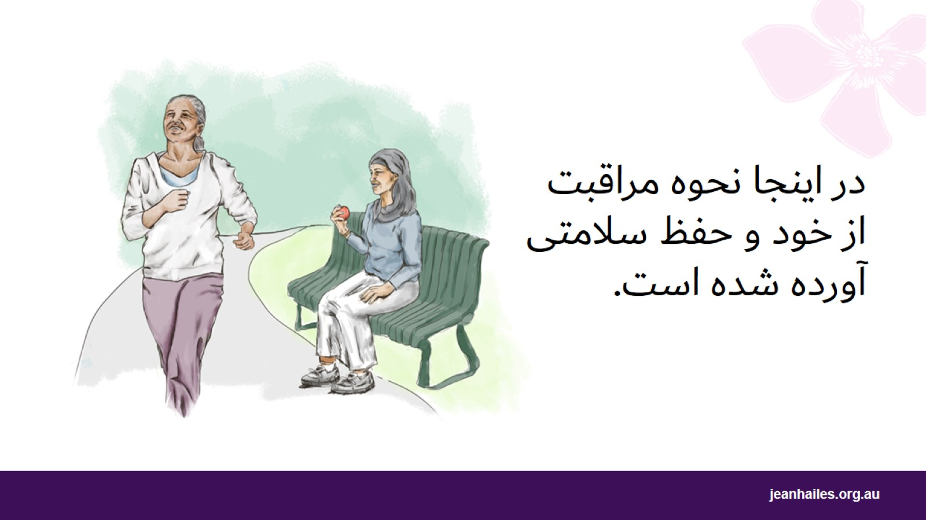
در اینجا نحوه مراقبت
از خود و حفظ سلامتی آورده شده است.
Notes:
کارهای زیادی وجود دارد که می توانید انجام دهید که به شما کمک می کند بعد از یائسگی سالم بمانید.

Slide 29
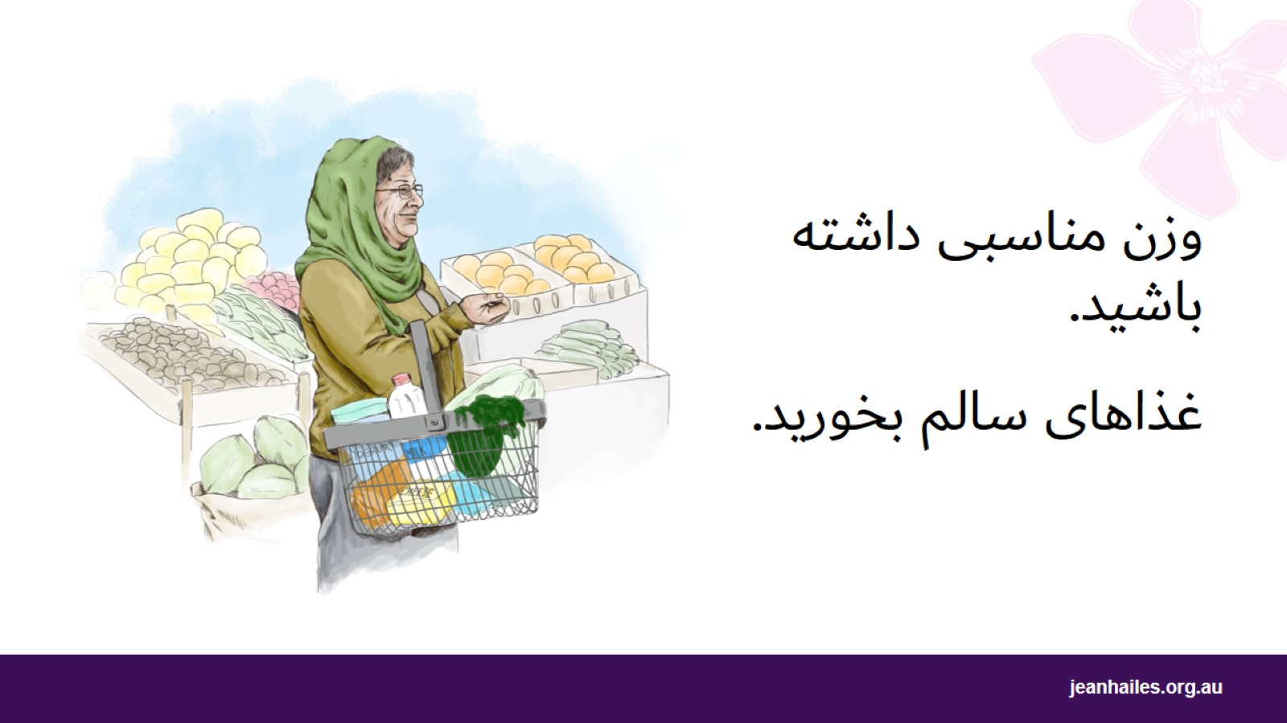
وزن مناسبی داشته باشید.
غذاهای سالم بخورید.
Notes:
سعی کنید وزن مناسبی داشته باشید.
از غذاهای سالم مانند میوه ها و سبزیجات رنگارنگ، غلات کامل، گوشت بدون چربی، مرغ، ماهی، توفو، آجیل و دانه ها، شیر، ماست استفاده کنید.
استفاده از این موارد را محدود کنید:
غذاهای شیرین، مانند کیک، کلوچه، شیرینی، آب نبات، شکلات
نوشیدنی های شیرین مانند نوشابه های گازدار، دمنوش ها، نوشیدنی های ورزشی و انرژی زا
غذاهای سرخ شده، مانند سیب زمینی سرخ شده، همبرگر فست فود، چیپس.

Slide 30
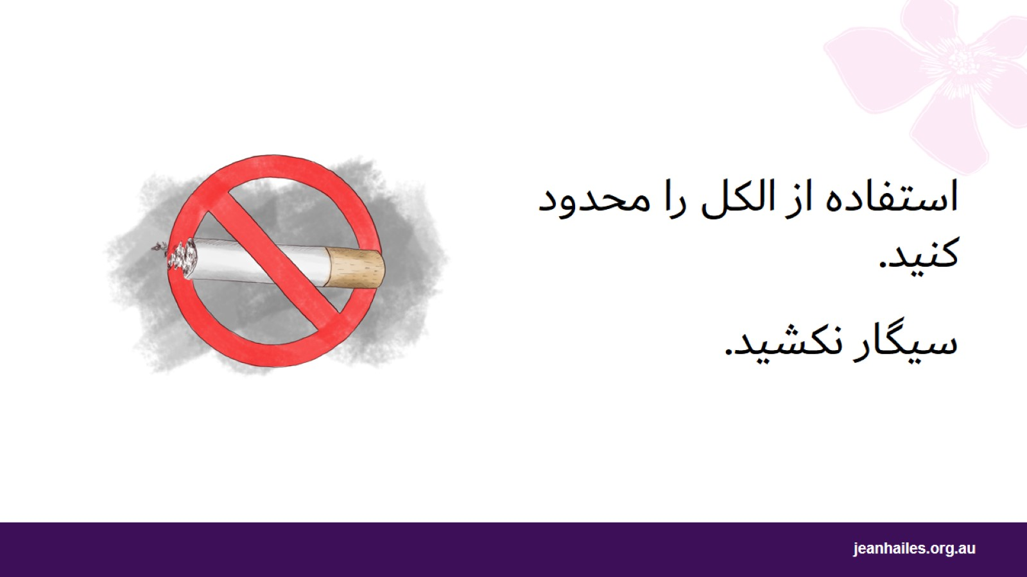
استفاده از الکل را محدود کنید.
سیگار نکشید.
Notes:
اگر الکل مصرف می کنید، بیش از یک نوشیدنی در روز ننوشید.
سیگار نکشید.

Slide 31
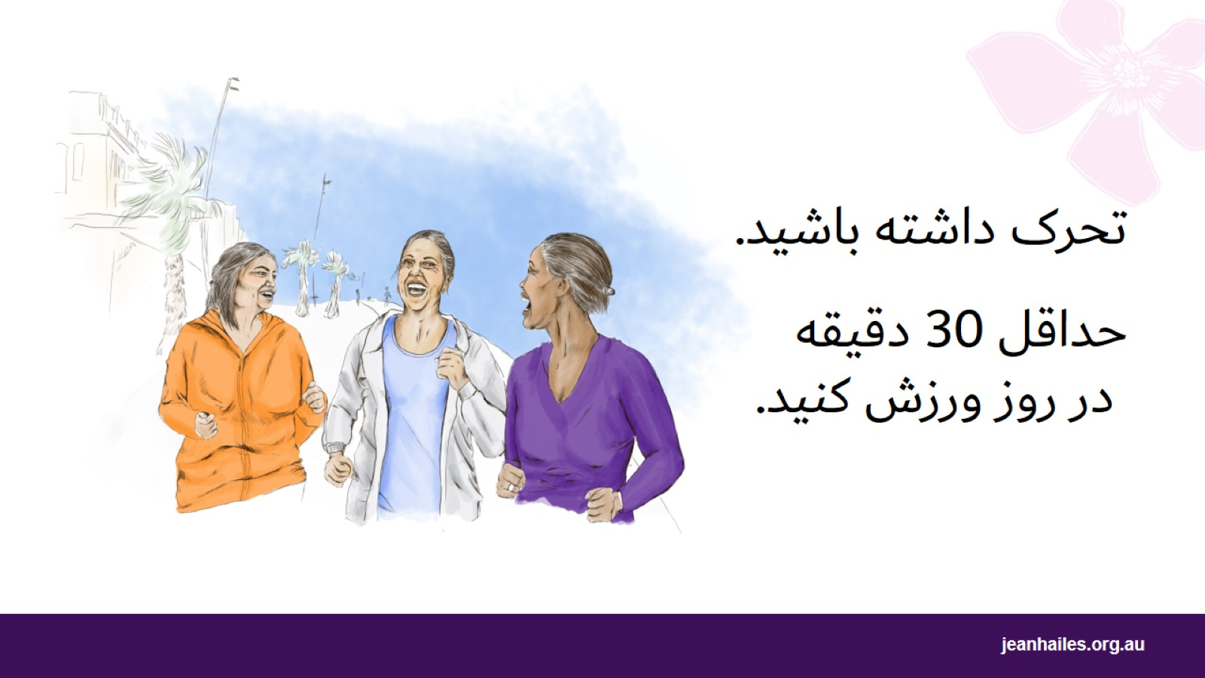
تحرک داشته باشید.
حداقل 30 دقیقه
در روز ورزش کنید.
Notes:
کمی ورزش کنید - سعی کنید در روز حداقل 30 دقیقه ورزش کنید.
می توانید به پیاده روی، شنا، دوچرخه سواری، کار در باغ و یا انجام کارهای خانه بپردازید.
برای مدت طولانی ننشینید - سعی کنید هر 30 دقیقه بلند شوید و حرکت کنید.

Slide 32
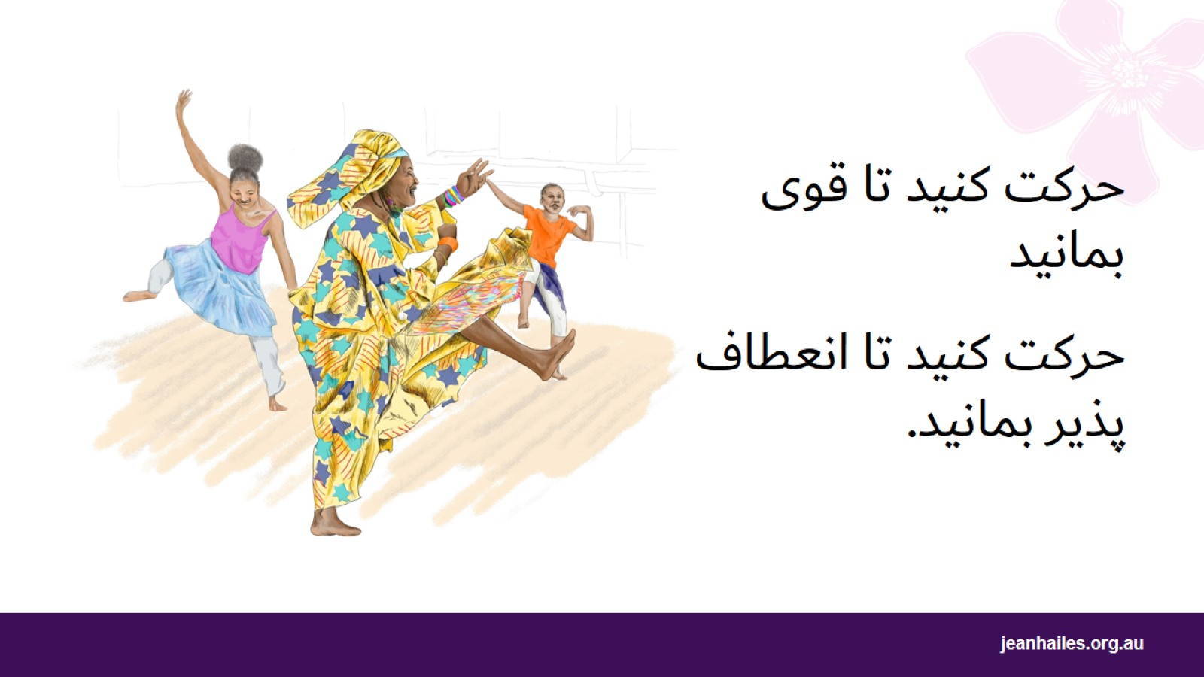
حرکت کنید تا قوی بمانید
حرکت کنید تا انعطاف پذیر بمانید.
Notes:
برای کمک به قوی ماندن خود و استخوان‌هایتان، ورزش‌هایی مانند بالا رفتن از پله‌ها، دویدن یا پیاده‌روی سریع، پرش یا رقصیدن را انجام دهید.
برای کمک به انعطاف پذیر ماندن، یوگا، تای چی، حرکات کششی انجام دهید یا برقصید .

Slide 33
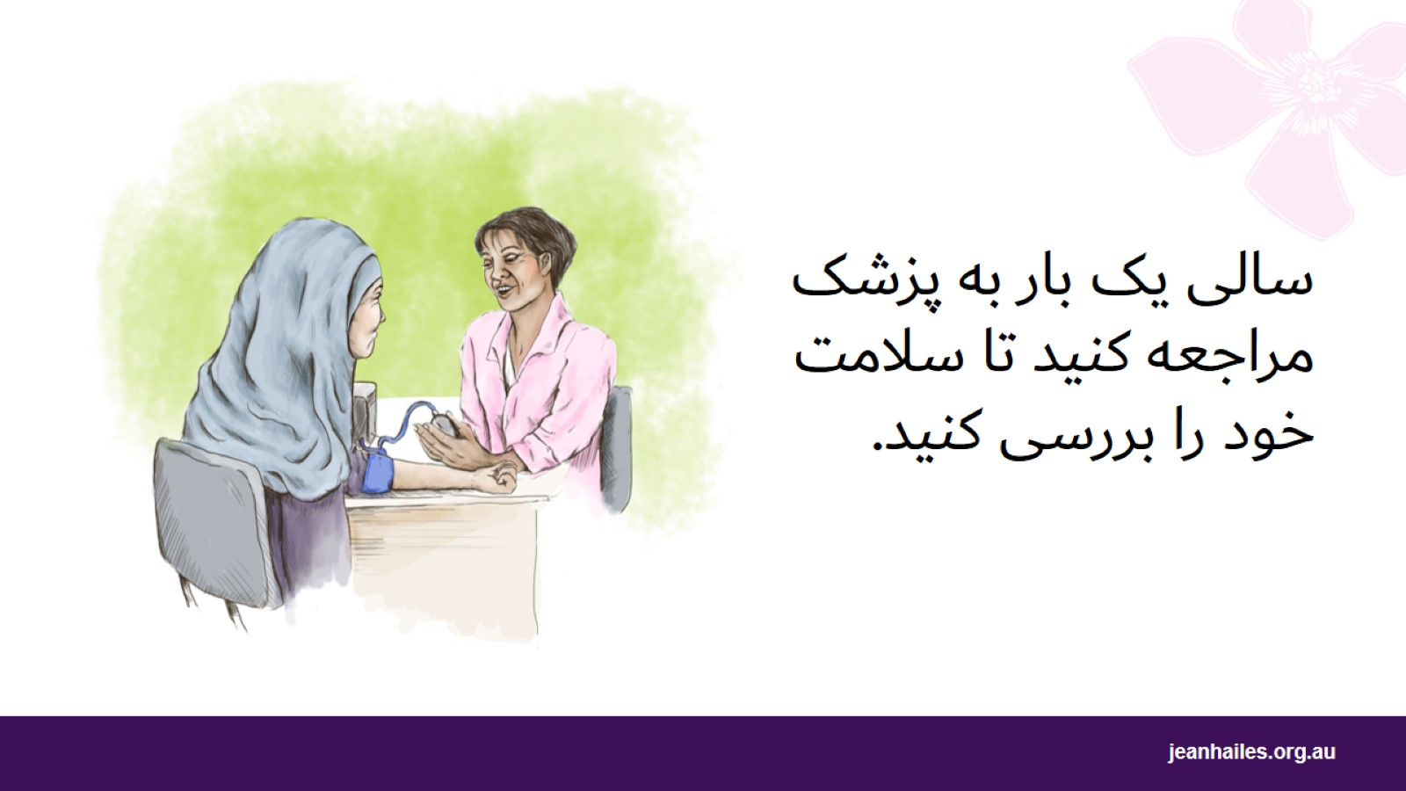
سالی یک بار به پزشک مراجعه کنید تا سلامت خود را بررسی کنید.
Notes:
یادداشتی در تقویم خود بگذارید تا حداقل سالی یک بار به پزشک مراجعه کنید تا سلامت خود را بررسی کنید، حتی اگر حالتان خوب است. پزشک این موارد را انجام خواهد داد:
بررسی کنید که آیا فشار خون و قند خون شما خوب است یا خیر
بررسی کنید که آیا استخوان های شما هنوز قوی هستند یا خیر
به شما بگویم که چه آزمایشاتی باید انجام دهید تا مطمئن شوید که سرطان در بدن شما وجود ندارد.
اگر مشکل سلامتی زود تشخیص داده شود، درمان آن آسان تر خواهد بود. به این ترتیب شانس بیشتری برای سلامتی دوباره خواهید داشت.
یادداشت برای برگزار کننده: در صورت آشنایی مخاطبان با چک های سلامت می توانید آزمایش های زیر را مطرح کنید. همچنین می توانید از جعبه ابزار چکهای سلامت را انتخاب کنید تا در جلسه بعدی به شرکت کنندگان ارائه دهید.
برای یافتن زودهنگام هر گونه بیماری یا وضعیت پزشکی به بررسی های منظم سلامت و آزمایشات غربالگری ادامه دهید.
این موارد را انجام دهید:
آزمایشات منظم فشار خون، کلسترول و قند خون
بررسی سلامت استخوان و پوست
آزمایش غربالگری پستان هر 2 سال - 50 تا 74 سالگی
آزمایش غربالگری دهانه رحم هر 5 سال - 25 تا 74 سالگی
آزمایش غربالگری سرطان روده هر 2 سال - 50 تا 74 سالگی.

Slide 34
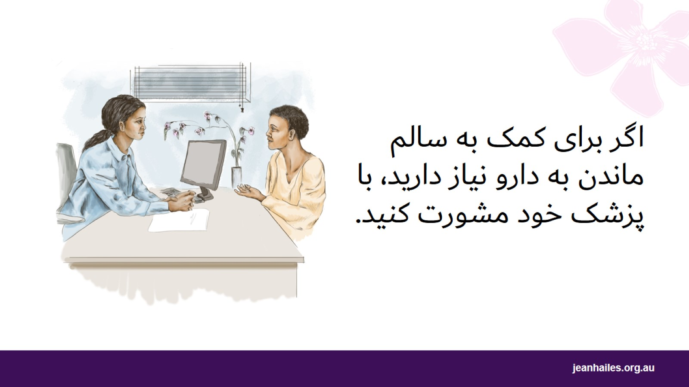
اگر برای کمک به سالم ماندن به دارو نیاز دارید، با پزشک خود مشورت کنید.
Notes:
گاهی اوقات تمام مواردی که قبلا ذکر شد برای حفظ سلامتی شما کافی نیست.
در صورت نیاز به دارو برای کمک به سالم ماندن پس از یائسگی با پزشک خود مشورت کنید.

Slide 35
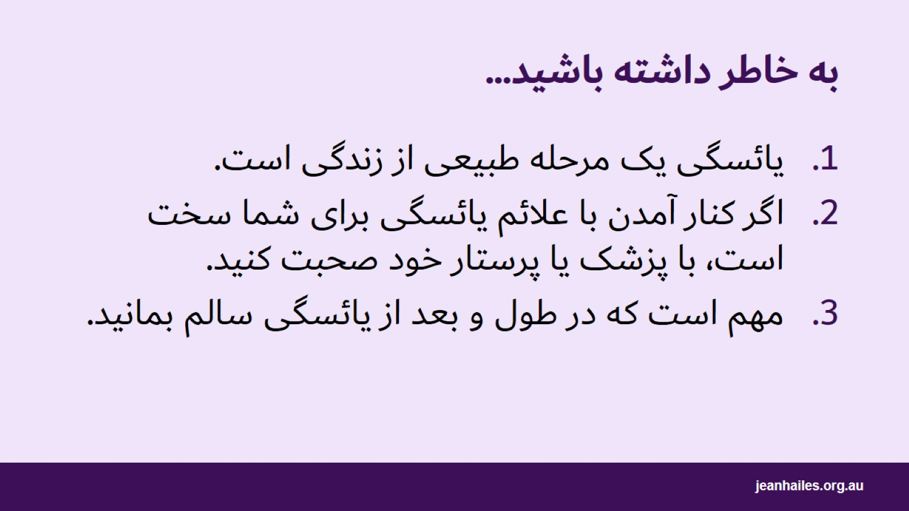
Notes:
یائسگی یک مرحله طبیعی از زندگی است.
اگر کنار آمدن با علائم یائسگی برای شما سخت است، با پزشک یا پرستار خود صحبت کنید.
مهم است که در طول و بعد از یائسگی سالم بمانید.

Slide 36

خدمات محلی
Notes:
یادداشت برای برگزار کننده: جزئیات خدمات بهداشتی محلی را ارائه دهید.

Slide 37


